Slide 1
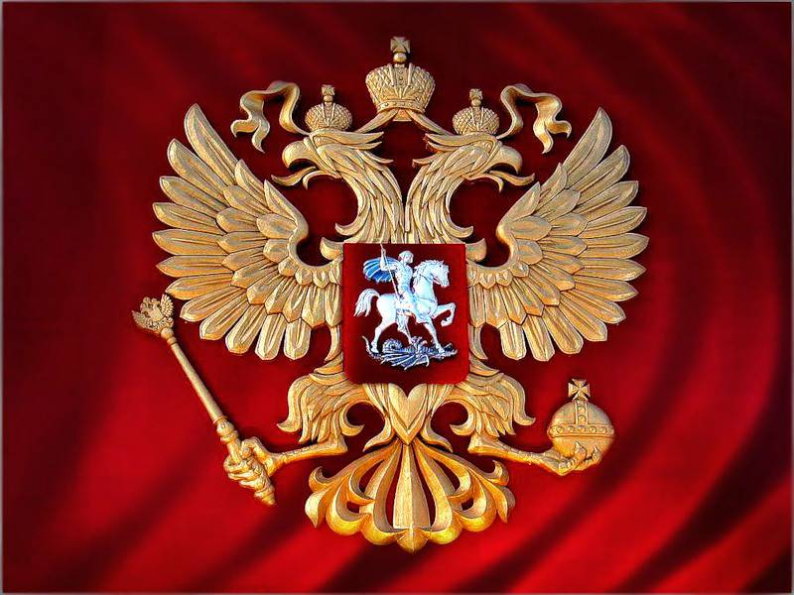
Герб Российской Федерации - История герба России.
. Составила: Воспитатель Сверчкова О.М.

Slide 2
Герб России — один из главных государственных символов России, наряду с флагом и гимном.
Слово герб происходит от немецкого слова эрбе, что означает наследство.
Герб — символическое изображение, которое показывает исторические традиции государства или города.

Slide 3
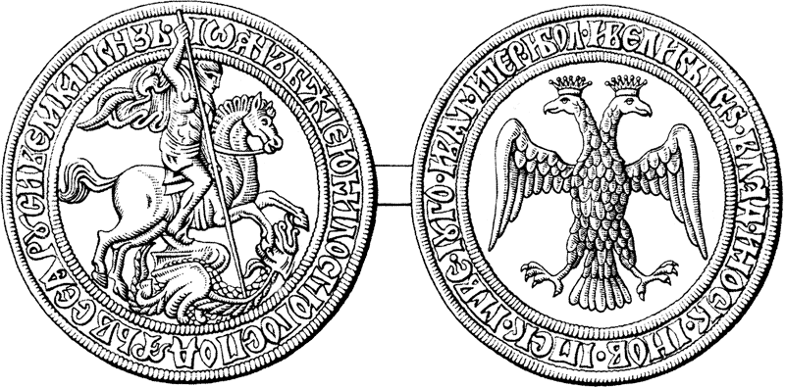
Собственно от правления Ивана III и можно отсчитывать время становления символики российской государственности. Иван III женился на Византийской царевне Софье Палеолог и для повышения своего авторитета в отношениях с иностранными государствами принимает родовой герб Византийских царей — двуглавого орла. Двуглавый орел Византии олицетворял собой могущественную Римско-Византийскую империю, охватывающую значительные земли как на Востоке, так и на Западе.

Slide 4
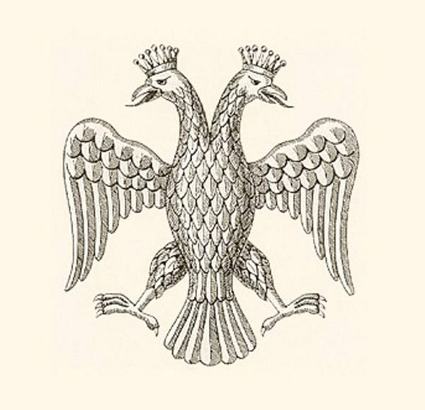
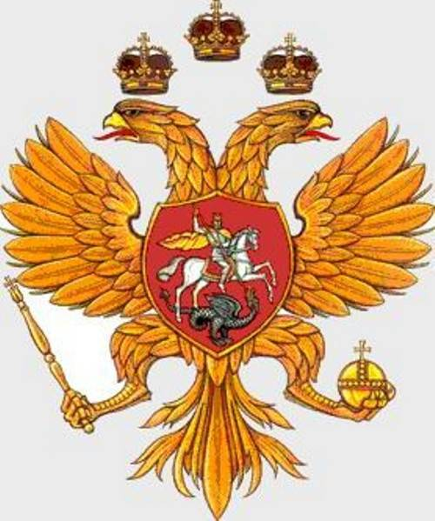
Когда его наследник Иван IV коронуется на царство, сразу же Орел претерпевает весьма существенное изменение, как бы олицетворяя собой всю эпоху царствования Ивана Грозного

Slide 5
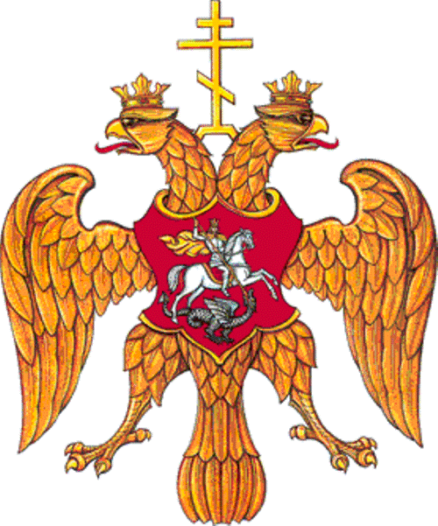
Умирает Иван Грозный и на троне воцаряется слабый, ограниченный царь Федор Иванович “Блаженный” (1584-1587). И снова Орел изменяет свой облик. В правление царя Федора Ивановича между коронованными головами двуглавого орла появляется знак страстей Христовых: так называемый голгофский крест. Крест на государственной печати был символом православия, придающим религиозную окраску гербу государства. Появление "голгофского креста" в гербе России совпадает со временем утверждения в 1589 году патриаршества и церковной независимости России.

Slide 6
С 1613 года по решению Земского собора в России стала править династия Романовых. При первом царе этой династии — Михаиле Федоровиче (1613-1645) прозванный в народе "Тишайшим" — Государственный герб несколько меняется. В 1625 году впервые двуглавый орел изображается под тремя коронами, на груди возвращался Георгий Победоносец, но уже не в виде иконы, в виде щита.

Slide 7
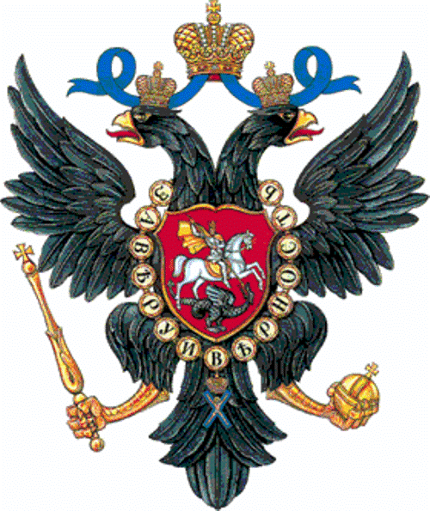
В 1696 году престол достается единолично Петру I Алексеевичу "Великому" (1689-1725). И почти сразу Государственный Герб резко меняет свои формы
На главах появляются короны под одной общей большей, а на груди орденская цепь ордена Св. апостола Андрея Первозванного. Этот орден, утвержденный Петром в 1798 году, стал первым в системе высших государственных наград России. Святой апостол Андрей Первозванный, один из небесных патронов Петра Алексеевича, был объявлен покровителем России.

Slide 8
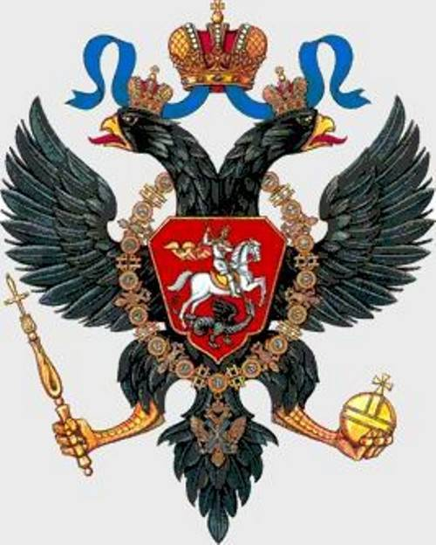
24 июля 1882 года Император Александр III в Петергофе утвердил рисунок Большого Герба Российской империи, на котором была сохранена композиция, но изменены детали, в частности фигуры архангелов. Кроме того, императорские короны стали изображать наподобие реальных алмазных венцов, использовавшихся при коронации.

Slide 9
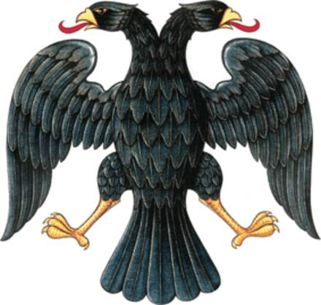
Комиссия Временного правительства пришла к выводу, что сам по себе двуглавый орел не несет в себе никаких монархических или династических признаков, поэтому его, лишенного короны, скипетра, державы, гербов царств, земель и всех остальных геральдических атрибутов «оставили на службе» - абсолютно голым...

Slide 10
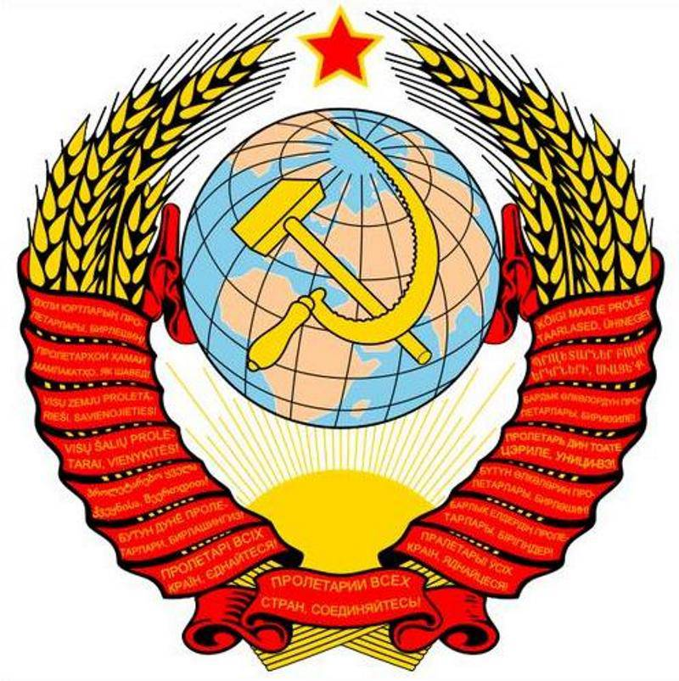
Государственный герб Российской Советской Федеративной Социалистической Республики (1978-1991 гг.) представлял собой изображение серпа и молота на красном фоне в лучах солнца и в обрамлении колосьев с надписью: "РСФСР" и "Пролетарии всех стран, соединяйтесь!" В верхней части герба - пятиконечная звезда." Последняя редакция Положения о гербе РСФСР была утверждено Указом Президиума ВС РСФСР от 22 января 1981 года.

Slide 11
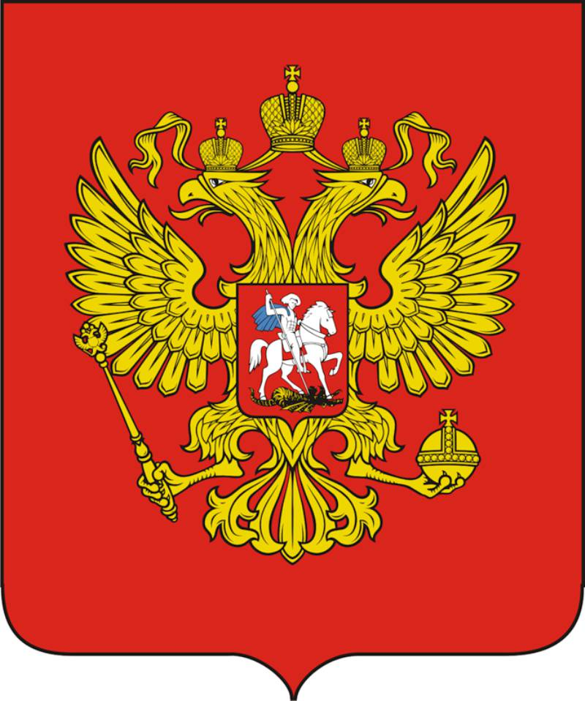
В 1990 году Правительство РСФСР приняло постановление о создании Государственного герба и государственного флага РСФСР
В 1993 году, указом Президента Б.Н.Ельцина двуглавый Орел был обратно утвержден в качестве государственного герба. И только в 2000 г. двуглавый Орел был окончательно утвержден Государственной Думой. За основу современного герба взят герб Петра I. Но двуглавый орел золотого цвета, а не черного, и помещён он на красном геральдическом щите.

Slide 12
Корона как символ законности. Три короны символизируют независимость.
Орёл означает отвагу, гордость, стремление к победе, царственное происхождение и величие страны
Двуглавый т.к. охраняет государство, он смотрит на две стороны света: запад и восток (Европу и Азию).
Золотой цвет символ вечности.
Красный - считается императорским красным.
Скипетр (жезл с драгоценными камнями и резьбой) – наличие власти
Держава (золотой шар с крестом наверху) – символ могущества страны.
Всадник, поражающий дракона (змия), – это не что иное, как образ Георгия Победоносца, символ светлого начала, побеждающего зло

Slide 13
Спасибо за внимание!

